Slide 1
4.HAFTA
İÇERİK_1
KESİKLİ OLASILIK DAĞILIŞLARI
Bernoulli Dağılımı
Binom Dağılımı
Hipergeometrik Dağılım
Poisson Dağılımı

Slide 2

Kesikli Olasılık Fonksiyonu
Tüm r değerleri için dır.
dir.
Bernoulli
Binom
Hipergeometrik
Poisson dağılışlarını inceleyeceğiz.
Notes:
Kütlelerin dağılışları incelenmekte olan değişkenin özelliğine bağlı olarak farklılık gösterir. Değişken kesikli ise dağılışı da kesikli olacaktır.
P(r), R kesikli değişkeninin R=r olan bir değerinin kesikli olasılık fonksiyonu olabilmesi için bu iki koşulu sağlamalıdır

Slide 3

Bernoulli Dağılımı
1) Paranın atılması.
2) İçinde M siyah, N beyaz top bulunan bir kavanozdan top çekilmesi.
3) Kusurlu ve kusursuz parçaların bulunduğu bir kutudan bir parçanın çekilmesi.
Bernoulli dağılımının aritmetik ortalaması p, varyansı p(1-p) dir.
Notes:
Bir deney aynı koşullar tekrarlanıyor ve gözlem sonuçları da yalnız iki şekilde(Olumlu-Olumsuz) inceleniyor olsun. Deney sonucu olumlu ise “1”, olumlu değil ise “0” şeklinde tanımlanacak olursa, bu deneyin olumlu sonuçlanma olasılığı p iken ilgili olasılık fonksiyonu da Bernoulli fonksiyonu olacaktır.

Slide 4



Bernoulli Dağılımı-Örnek
Bir rassal değişkenin olasılık fonksiyonu
Olarak veriliyor. Bu değişkenin aritmetik ortalama ve standart sapmasını bulalım.

Slide 5

Binom Dağılımı
1) Rassal deney aynı koşullar altında n defa tekrarlanmıştır.
2) Her deney sonucu için olumlu-olumsuz, başarılı-başarısız, büyük-küçük ve benzeri şekilde yalnız iki durum söz konusudur.
3) Bir deneyde olumlu sonuç elde etme olasılığı p, olumsuz sonuç elde etme olasılığı 1-p=q olup, bu olasılıklar her deney için aynıdır.
4) Her deneyin biri diğerinden bağımsızdır. Yani deneyler birbirini etkilemez.
5) Yapılan n deneyde karşılaşılan olumlu sonuç sayısı ile ilgilenilmektedir.
Bu tanımlamalar ışığında p ve q olasılıkları altında x rassal değişkenin olasılık fonksiyonu
Notes:
Bernoulli deneyi aynı koşullar altında n defa tekrarlandığında olumlu sonuçlar ile ilgilenilirse Bernoullinin özel bir durumu ile karşılaşılmış olunur ki bu durum için şu özellikler sıralanabilir:

Slide 6

Binom Dağılımı-Örnek
n=5 ve p=1/5 olarak verilsin. Buna göre x=0,1,2,3,4,5 için
x | 0 | 1 | 2 | 3 | 4 | 5
P(x) | 0,33 | 0,41 | 0,20 | 0,05 | 0,01 | 0,00
Binom dağılımının ortalaması
standart sapması
Notes:
Dağılım süreksizdir ve poligonda n+1 tane nokta vardır.

Slide 7
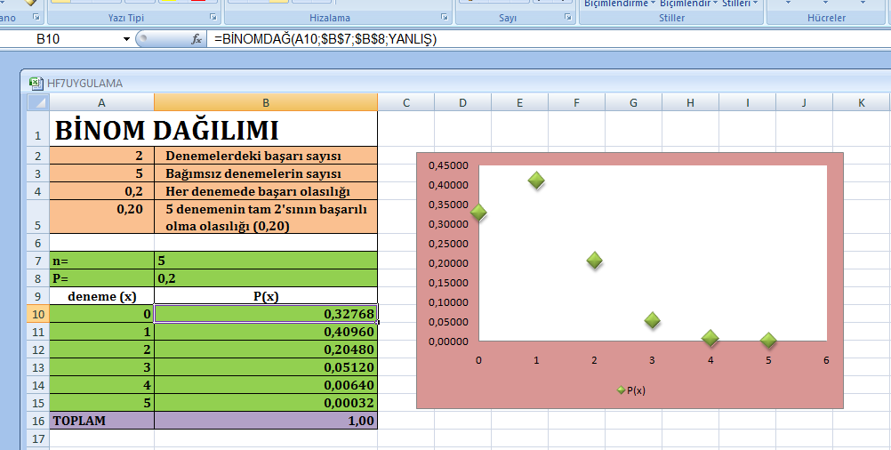
Binom Dağılımı-Örnek

Slide 8



Binom Dağılımı-Örnek
p=0,05 q=0,95 veriliyor.
Rastgele seçilen 5 koltuktan;
2 tanesinin kusurlu olma olasılığı;
Rastgele seçilen 5 koltuktan;
Tamamının kusursuz olma olasılığı;
Rastgele seçilen 5 koltuktan; En fazla 3 tanesinin kusurlu olma olasılığı;
Notes:
NYY firmasında üretilen koltukların %5’inin kusurlu olduğu bilinmektedir. Buna göre rastgele seçilen 5 koltuktan 2 tanesinin kusurlu, tamamının kusursuz ve en fazla 3 tanesinin kusurlu olma olasılıklarını bulalım. Ayrıca 24 lük partideki kusurlu koltuklar dağılımının ortalamasını ve standart sapmasını bulalım.
24 lük partideki kusurlu koltuklar dağılımının ortalaması=np=24.0,05=1,2 olup bu değer 24 tane koltuktan 1,2 tanesinin kusurlu olabileceğini beklememiz gerektiğini ifade eder.

Slide 9


Hipergeometrik Dağılım
 | Çekilmiş | Çekilmemiş | Toplam
Hatalı | k | m − k | m
Hatasız | n − k | N + k − n − m | N − m
Toplam | n | N − n | N
Hipergeometrik dağılımın ortalaması
Varyans
Notes:
Eğer içinde m sayıda hatalı mal birimi olup N sayıda mal birimini ihtiva eden bir mal teslimi yapılmıştır. Bu N sayıdaki mal birimi içinden tam n sayıda bir örnek alınıp bunlar test kontrolünden geçirilirse bu örnek içinde tam k tane hatalı mal birimi bulunacağı hipergeometrik dağılım ile açıklanır.
Eğer bir rassal değişken X rassal değişkeni N, m ve n parametreleri olan bir hipergeometrik dağılım gösterirse, tam olarak k sayıda başarı elde edilmesi, bu fonksiyonla bulunur ve bu fonksiyona da hipergeometrik dağılım fonksiyonu adı verilir.

Slide 10
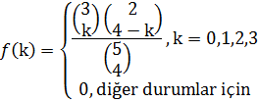


Hipergeometrik Dağılım-Örnek
İçinde 3 kırmızı 2 siyah top bulunan bir kutudan 4 top alınmıştır. k, çekilen bu 4 top içindeki kırmızı toplar olarak belirlendiğine göre ilgili fonksiyonu yazıp k’in ortalama ve standart sapmasını bulalım.

Slide 11
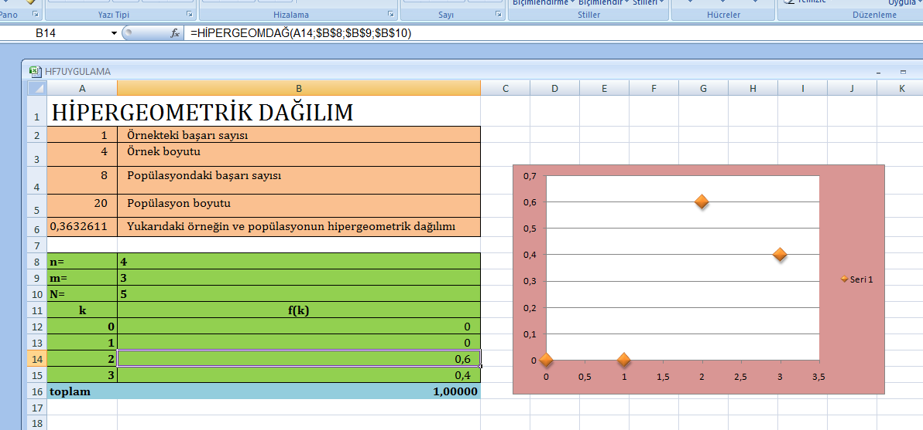
Hipergeometrik Dağılım-Örnek

Slide 12

Poisson Dağılımı
e, doğal logaritmanın tabanı(e = 2.71828...);
x, olasılığı fonksiyon ile verilmekte olan olayın ortaya çıkma sayısı;
x!, x icin faktoriyel
λ verilen sabit aralıkta ortaya çıkma sayısının beklenen değeri; bir pozitif sayı
Poisson dağılmış bir rassal değişkenin ortalaması ve varyansı
dır.
Notes:
Belli bir sabit zaman birim aralığında meydana gelme sayısının olasılığını ifade eder. Bu zaman aralığında ortalama olay meydana gelme sayısının bilindiği ve herhangi bir olayla onu hemen takip eden olay arasındaki zaman farkının, önceki zaman farklarından bağımsız oluştuğu kabul edilir.

Slide 13

Poisson Dağılımı-Örnek
X ,
rassal dağılmış bir değişken iken
olasılıklarını bulalım.

Slide 14
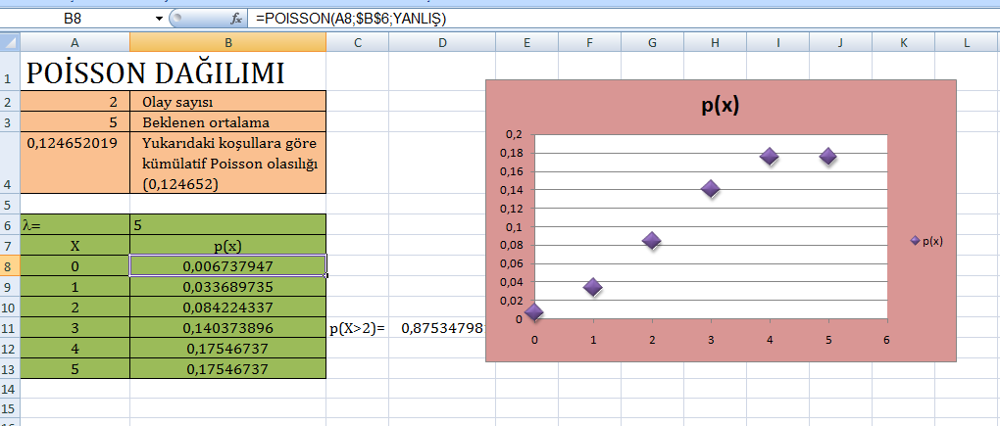
Poisson Dağılımı-Örnek

Slide 15
Poisson Dağılımı-Örnek
n=500, p=0,01 olduğuna göre
hepsinin çapaklanmış olması olasılığı
yalnız bir vidanın çapak alma yapılmamış olması olasılığı,
en az iki vidanın çapak alma yapılmamış olması olasılığı,
2 ila 5 vidanın çapak alma yapılmamış olması olasılığıdır.
Dağılışın ortalaması 5, standart sapması ise 2,24 dür.
Notes:
Her birinde 500 adet vida bulunan paketlerde, çapak alma işlemi yapılmamış vida oranının 0,01 olduğu bilinmektedir. Bu paketler içinden rastgele seçilen bir paketteki vidaların;
Hepsinin çapaklanmış olması
Yalnız bir vidanın çapak alma yapılmamış olması
En az iki vidanın çapak alma yapılmamış olması
2 ila 5 vidanın çapak alma yapılmamış olması olasılıklarını bulalım. Dağılışın ortalamasını ve standart sapmasını hesaplayalım.

Slide 16
Kaynaklar
1.M.,Akar, S.Şahinler, İstatistik, Ç.Ü.Ziraat Fakültesi ,Genel Yayın no:74,Adana,1997.
2. F.,İkiz, H.Püskülcü, Ş.Eren,İstatistiğe Giriş, EÜ Basımevi,İzmir,1996.
3. Ö.,Serper, Uygulamalı İstatistik, Ezgi Kitapevi, Bursa, 2000.
4. Y.,Özkan, Uygulamalı İstatistik I, Alfa Yayınları, İstranbul,1999.
5.N.,Çömlekçi,İstatistik,Bilim Teknik Yayınevi, Eskişehir,1984.

